Slide 1
字节跳动主机安全建设分享
Elkeid Project
分享人 ：陈越

Slide 2
目录
1. Elkeid 端上能力建设
2. Elkeid 策略能力建设
3. Elkeid 溯源能力建设
4. 主机安全建设能否做的更多

Slide 3
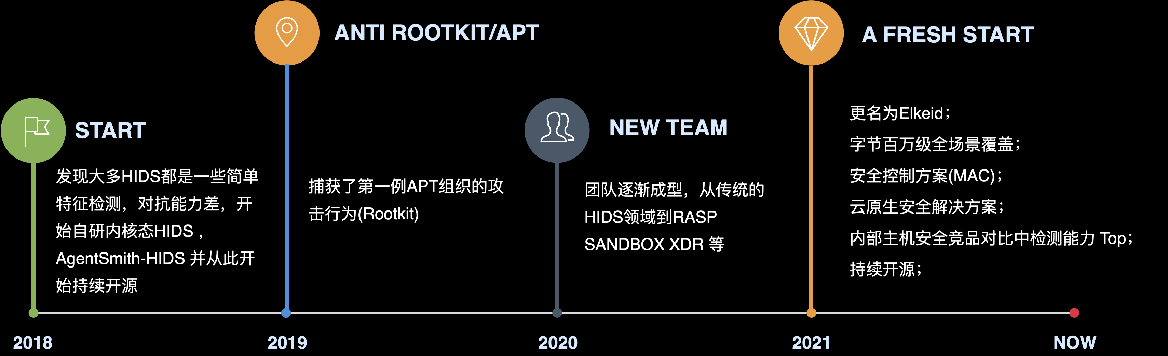
Who is Elkeid

Slide 4
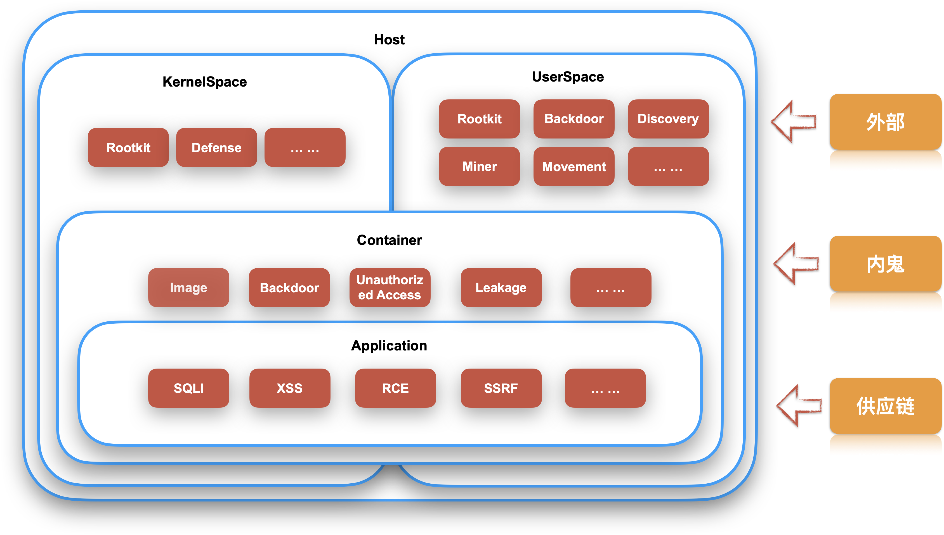
主机威胁来源哪里？

Slide 5
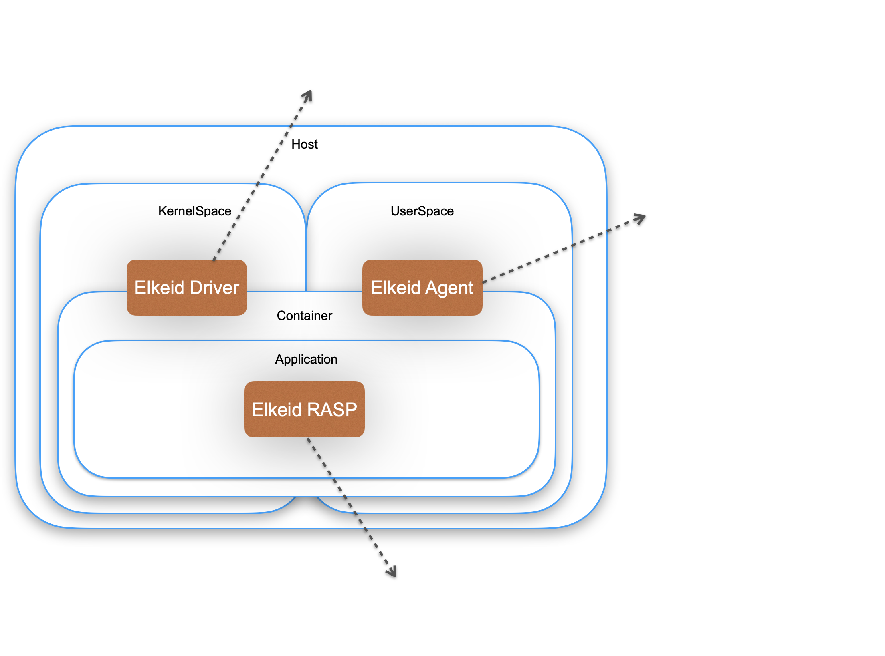
识别威胁的第一步是什么？全面的采集
One Agent
百万级验证的内核台HIDS方案
天然支持如Rootkit/Process Inject/提权等对抗

Slide 6
Why Driver？
可选方案
需求
Auditd
容器支持
Netlink
丰富的自定义需求
ebpf
尽可能广泛的兼容性
Kprobe/ftrace/LSM
高性能表现

Slide 7
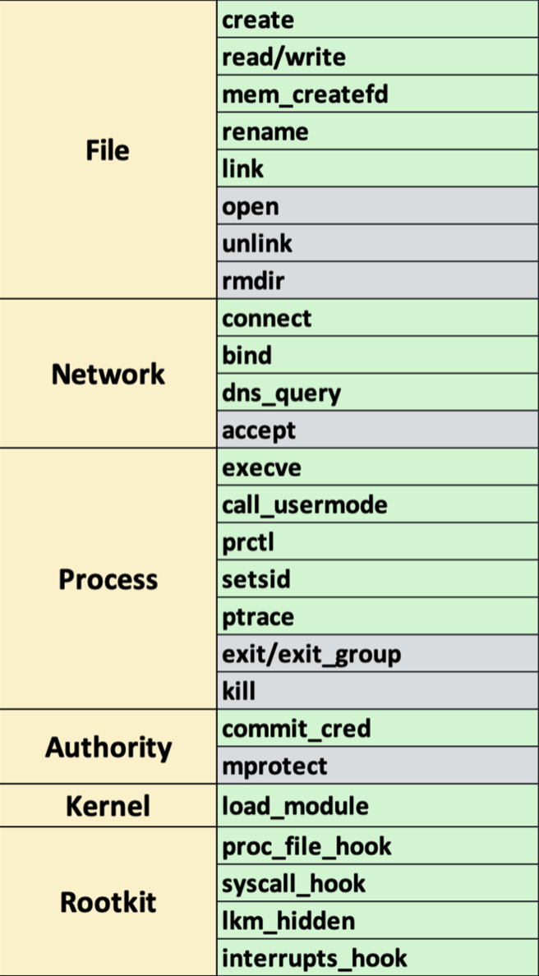
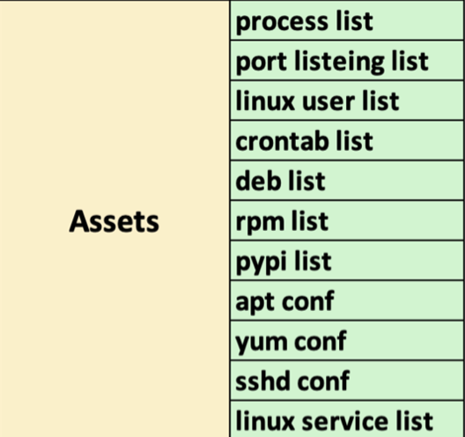
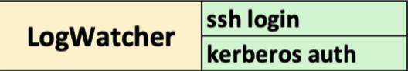
Elkeid 数据一览
Driver 采集数据支持容器数据采集
性能优秀
短链接/短进程不会丢失
Kernel 支持 2.6.32 – 5.11

Slide 8
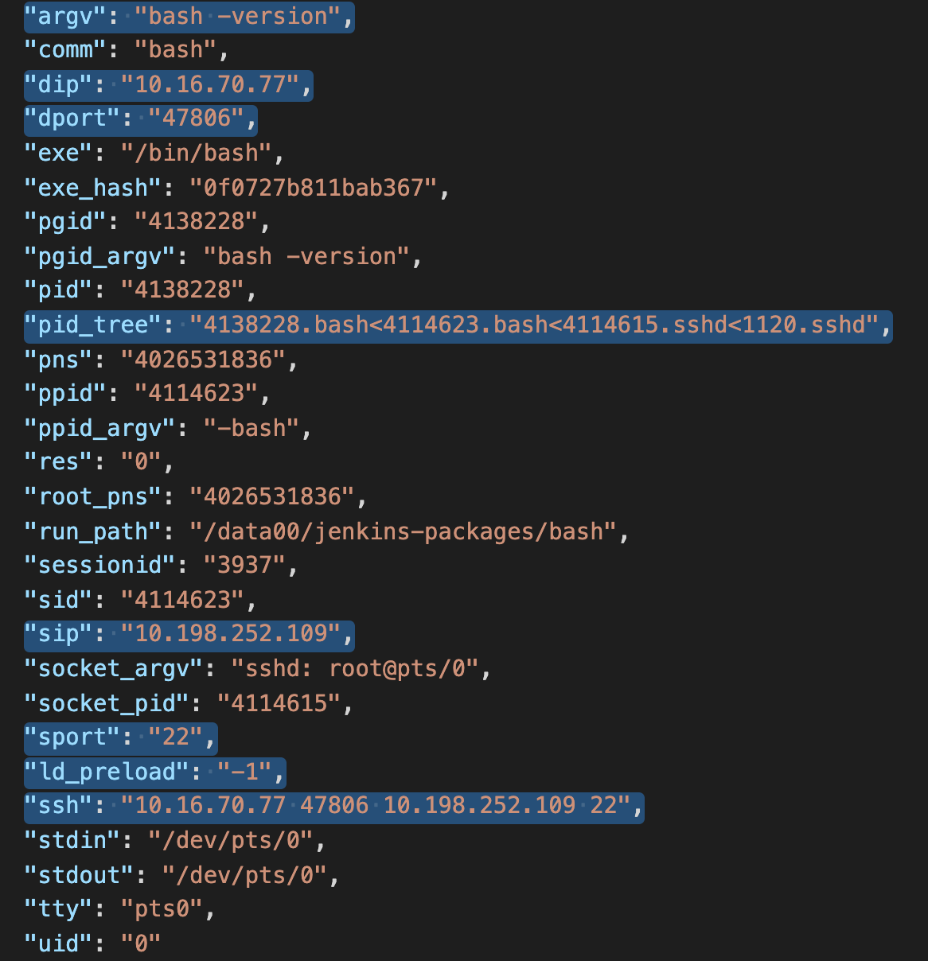
Driver 数据一览 - Execve

Slide 9
Driver 数据一览 - Connect

Slide 10
Driver 数据一览 – Create File

Slide 11
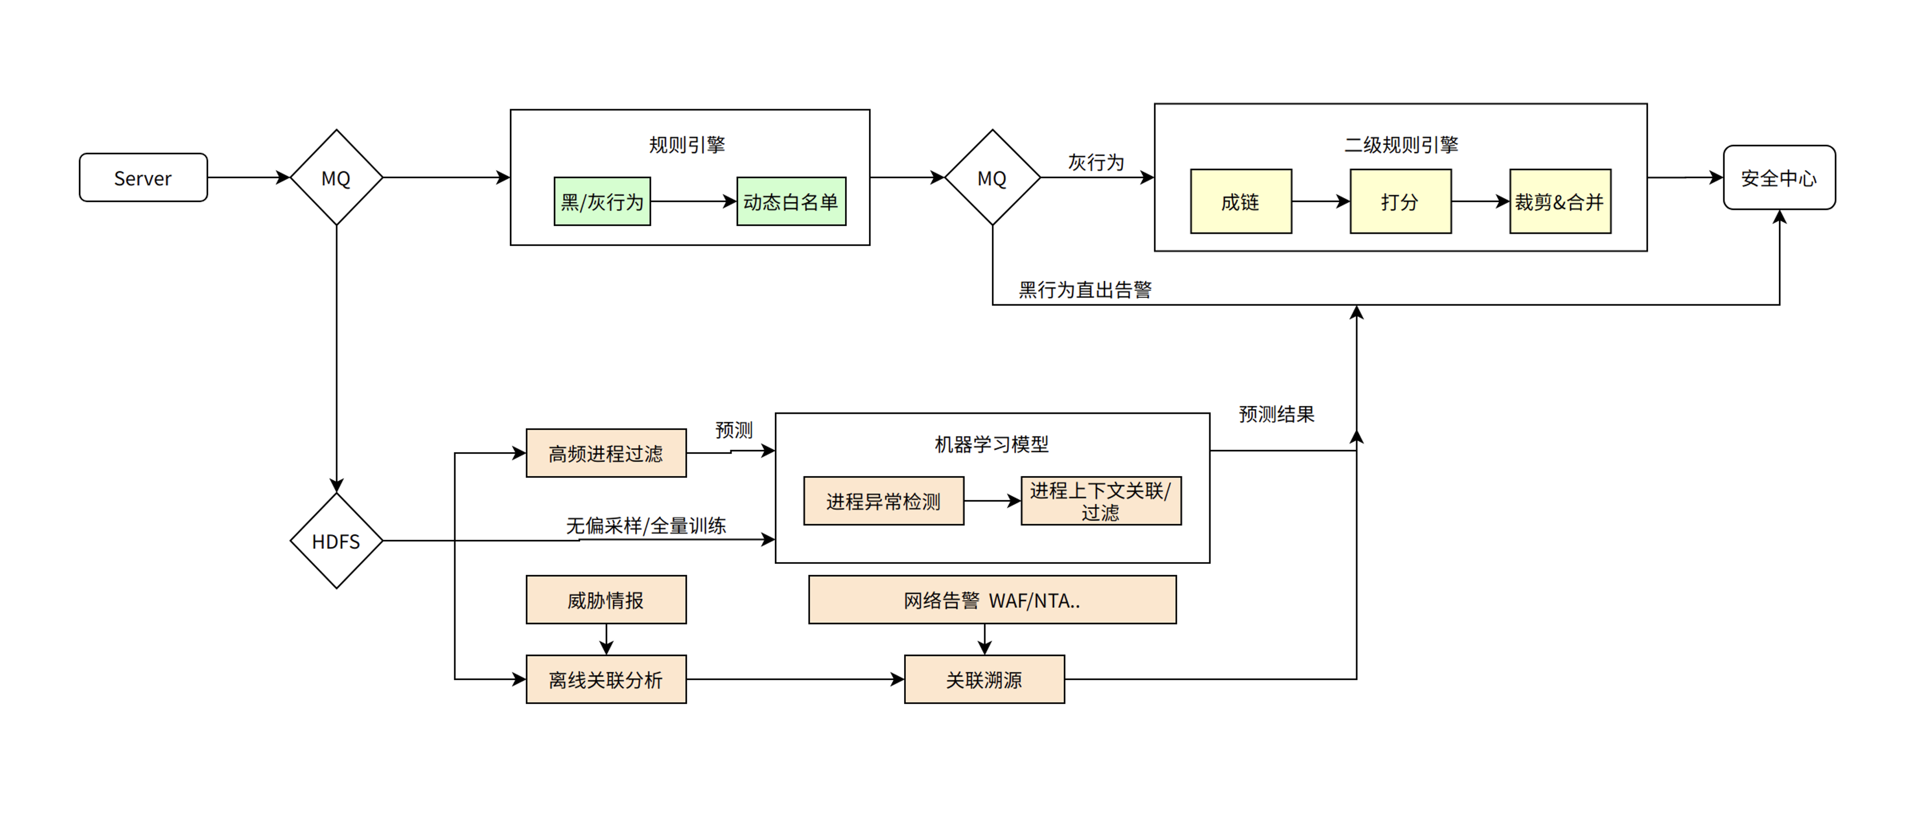
识别威胁的第二步是什么？精准的策略

Slide 12
如何让策略更加精准？
他是坏人？
手持刀具
他是坏人？
每天早上定点到银行门口
不是银行工作人员
没有业务往来
某天携带刀具

Slide 13
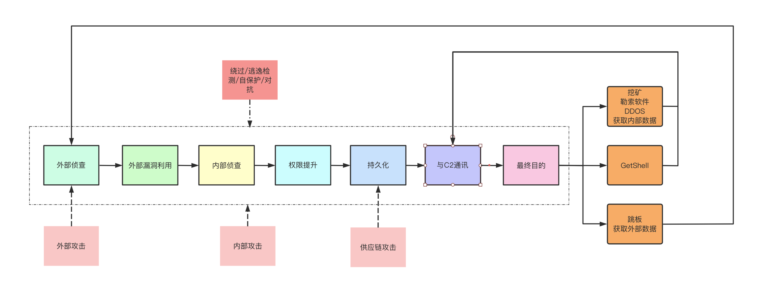
Kill-Chain

Slide 14
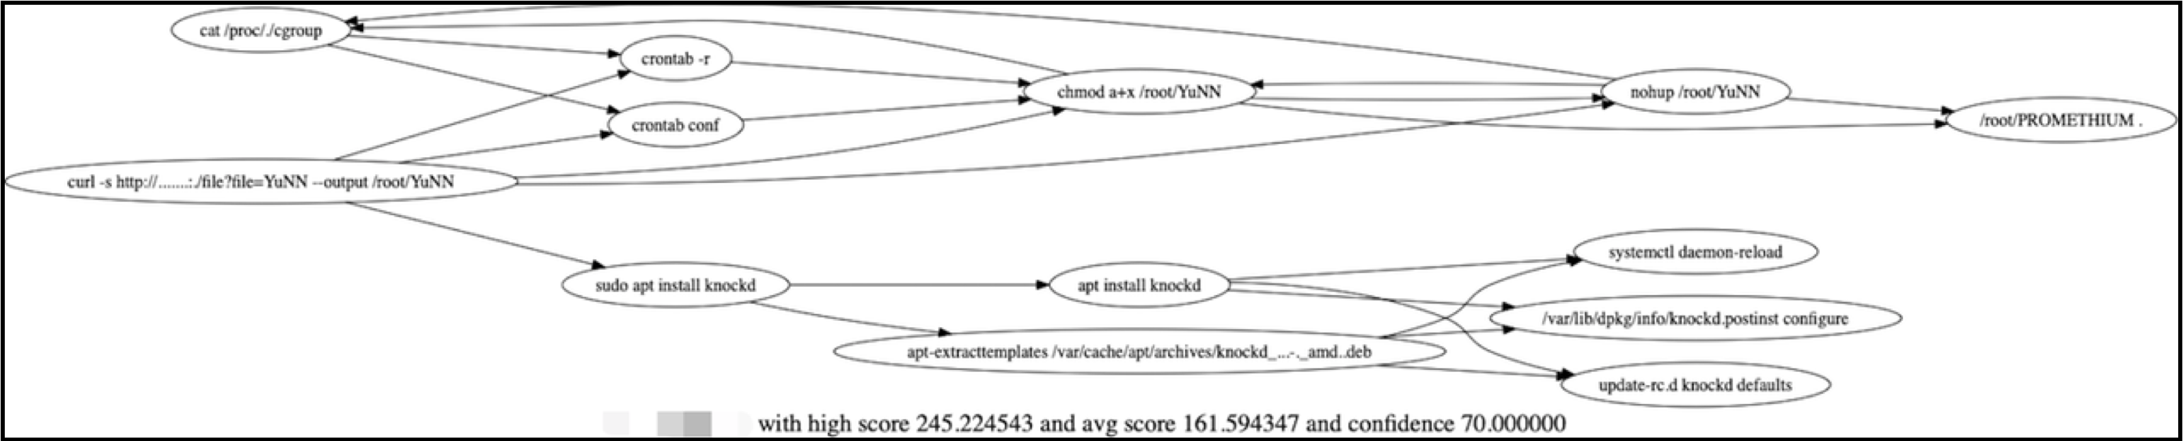
Kill-Chain

Slide 15
识别威胁的第三步是什么？高效的溯源
主机
外部数据
外部系统联动
01
02
03
进程 & 文件：PID/SID/PGID；PID_TREE; CREATE FILE 等
网络：Connect/DNS
其他：用户；关键环境变量；容器信息等
… …
威胁情报
其他维度告警
业务层数据
… …
Sand Box
Honey Pot
… …

Slide 16
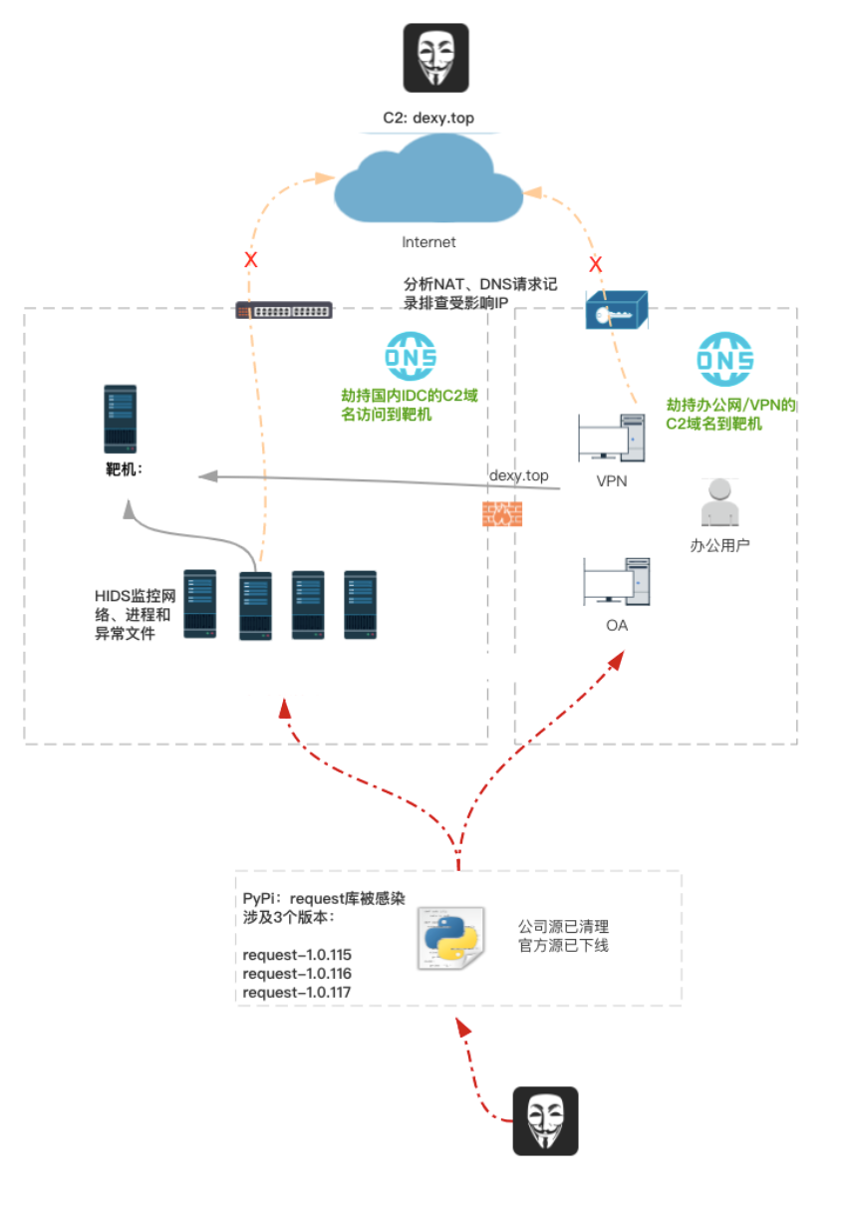
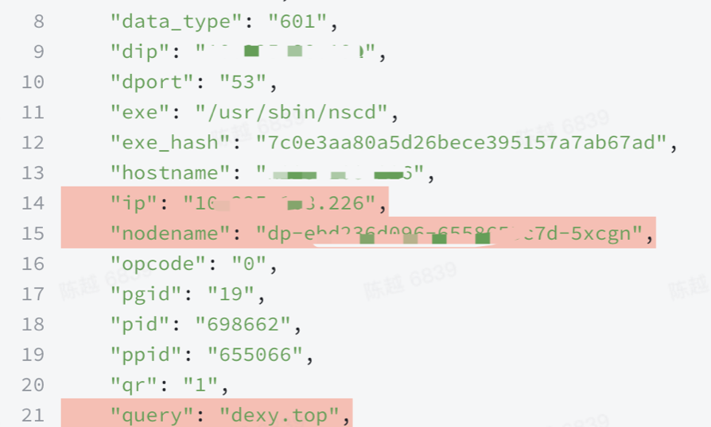
溯源案例

Slide 17
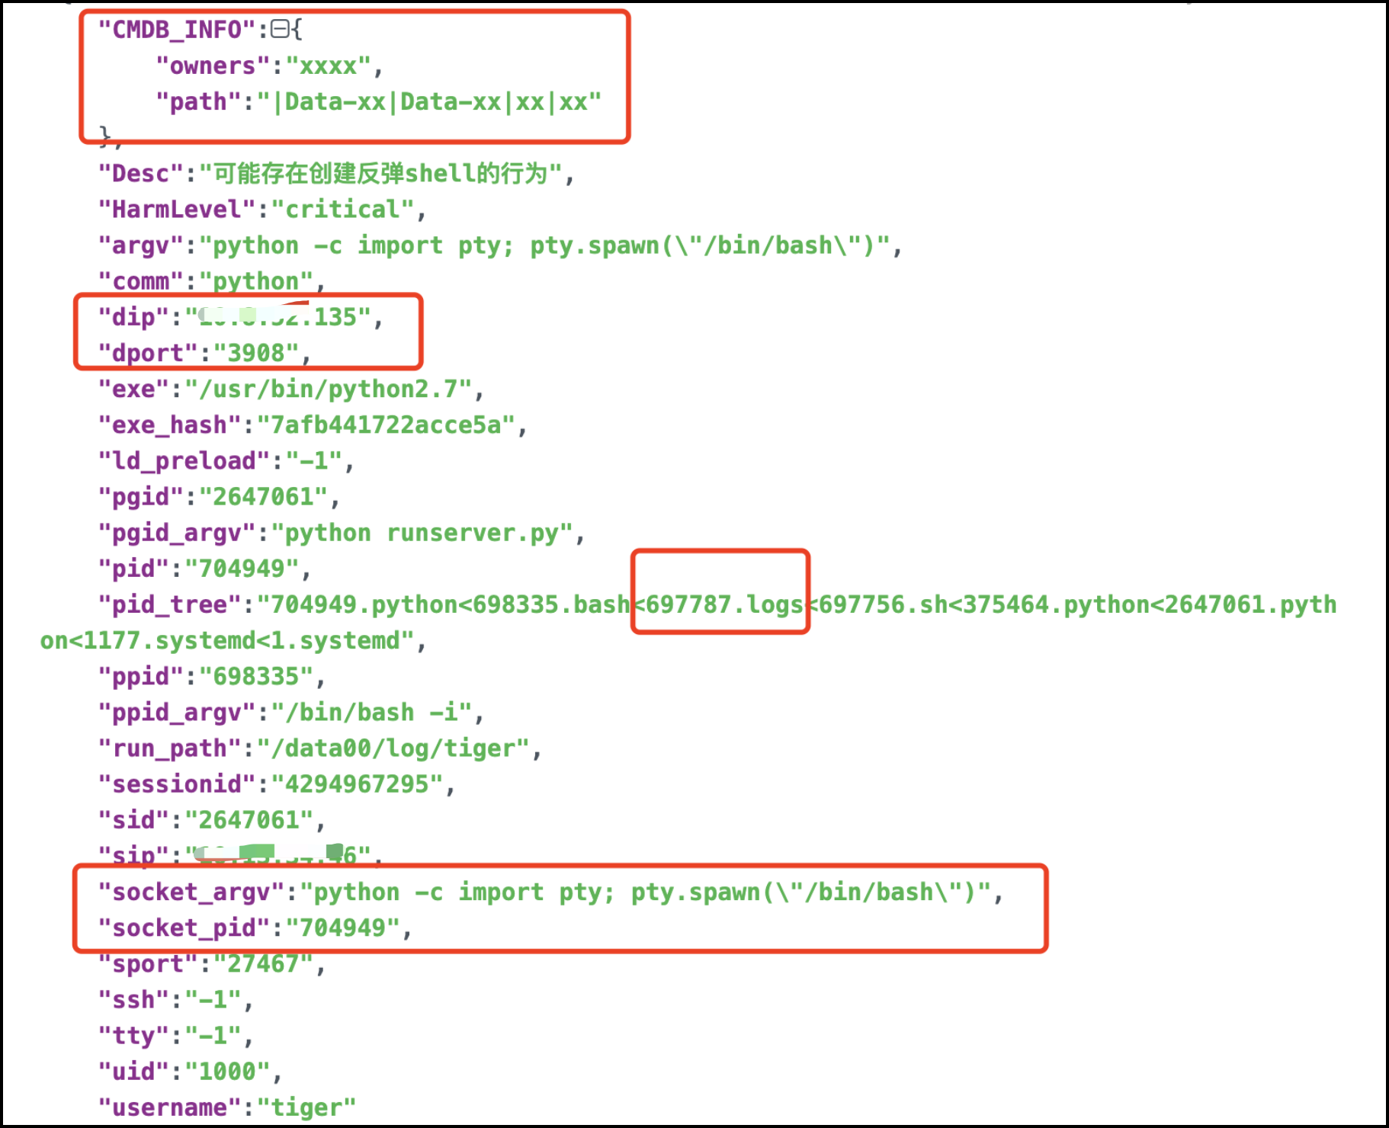
溯源案例

Slide 18
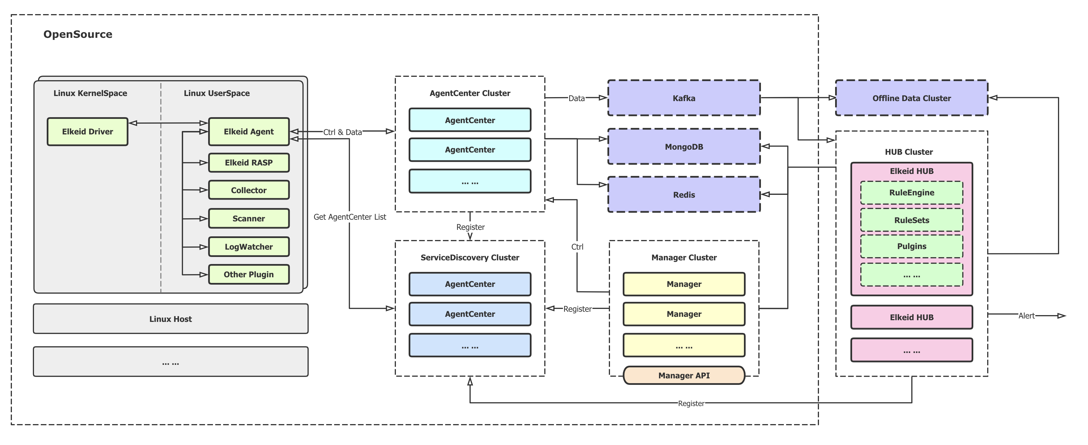
Elkeid Architecture

Slide 19
安全的本质是什么？

Slide 20
在预期的环境内，执行预期的逻辑

Slide 21
基线检测：检测部分非预期环境
入侵检测：检测部分非预期逻辑

Slide 22
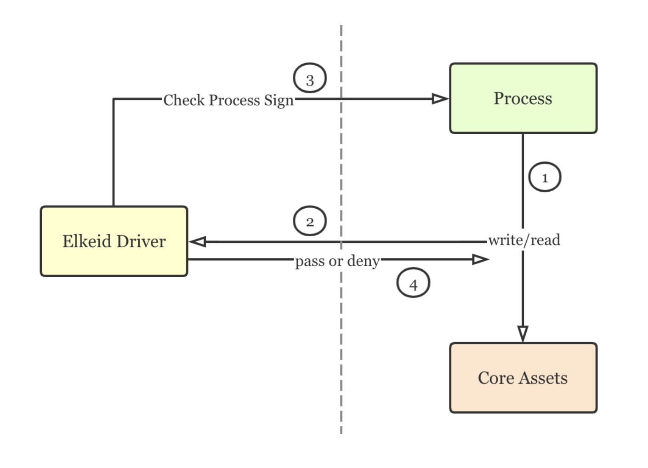
更接近的方案是什么？ MAC(Mandatory Access Control)
性能更好
将业务权限映射到系统层，而不是以来系统的权限系统(Rootless)
整体结合业务场景，降低业务/运维痛感
可以运用在更多的场景，老旧物理机或者云原生环境

Slide 23


Thanks & Contact Us
个人微信
飞书交流群

